Slide 1

Нет никакого смысла иметь или создавать геопространственные данные,
если ваши данные не реалистичны, не точны и нет их оценки
XXIV Международная научно-техническая конференция «Цифровая реальность: космические и пространственные данные, технологии обработки»
ГЕОПРОСТРАНСТВЕННАЯ ОТРАСЛЬ В ЭКОНОМИКИ РОССИИ
Задача – своевременное обеспечение потребности в реалистичных, бюджетных 3D пространственных данных различных сфер деятельности власти и бизнеса,
а также их качественного использования
Екатеринбург 2025
АЛЯБЬЕВ АЛЕКСАНДР АЛЕКСАНДРОВИЧ, К.Т.Н. Межрегиональная общественная организация «Российское общество геодезии, картографии и землеустройства» Председатель правления уральского регионального отделения 8(912) 230 77 31, fgmkart@rambler.ru

Slide 2

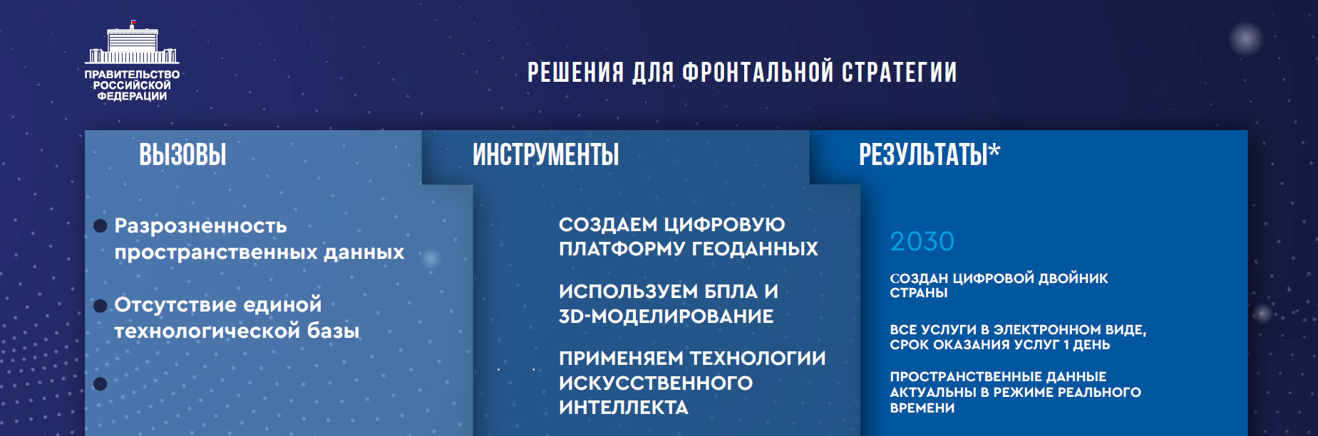
ПРЕДПОСЫЛКИ ДЛЯ ПЕРЕХОДА К ТРЕХМЕРНЫМ ГЕОПРОСТРАНСТВЕННЫМ ДАННЫМ
СТРАТЕГИЯ <<АГРЕССИВНОЕ РАЗВИТИЕ ИНФРАСТРУКТУРЫ>>
ЗАМЕСТИТЕЛЬ ПРЕДСЕДАТЕЛЯ ПРАВИТЕЛЬСТВА РФ М.Ш. ХУСНУЛЛИН
5

Slide 3
Цель геодезического сообщества состоит в том чтобы,
с помощью технологий быстрого сбора данных обеспечить:
Создание РЕАЛЬНЫХ, НАДЕЖНЫХ ГЕОПРОСТРАНСВЕННЫХ данных, которые позволят власти и бизнесу ПОЛУЧИТЬ ПОЛНОЦЕННУЮ СИТУАЦИОННУЮ ОСВЕДОМЛЕННОСТЬ, ПОМОГАЯ ПРИНИМАТЬ БОЛЕЕ ВЗВЕШЕННЫЕ РЕШЕНИЯ
НАГЛЯДНО ПЛАНИРОВАТЬ И КОНТРОЛИРОВАТЬ ХОД ИХ ВЫПОЛНЕНИЯ
Конечные пользователи должны иметь возможность потреблять государственные геопространственные данные с доверием к его качеству и происхождению
Нет никакого смысла иметь и создавать 3D-модели, если Ваши данные не точны и нет их оценки

Slide 4
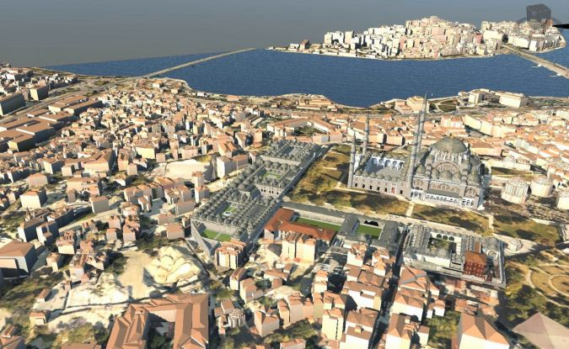
Модели городов традиционно представляются ЦМР в сочетании с 3D векторными моделями городов с различными уровнями детализации (LOD) . Швейцария , Ирландия , Нидерланды Сингапур Индонезия , Стамбул .
Обзор журнала GIMI
Город Стамбул
3D векторная модель, здания уровня LOD 2, LOD 3
Высокая трудоемкость и стоимость создания Неполная информативность Высокий уровень профессионализма создателей
9

Slide 5
Швейцарскому федеральному управлению топографии (Swisstopo) потребовалось десять лет, чтобы построить объектно-ориентированную топографическую базу данных в 3D. Работы завершены в 2019 году . «Сейчас ничего не исключено; все, о чем вы можете думать, доступно в 3D. Большинство швейцарских политиков понимают, что в наши дни инфраструктура федеральных геопространственных данных так же важна, как и инфраструктура автомагистралей или железных дорог, и что государство должно иметь полный контроль над этими базами данных, от содержания до контроля качества .

Slide 6
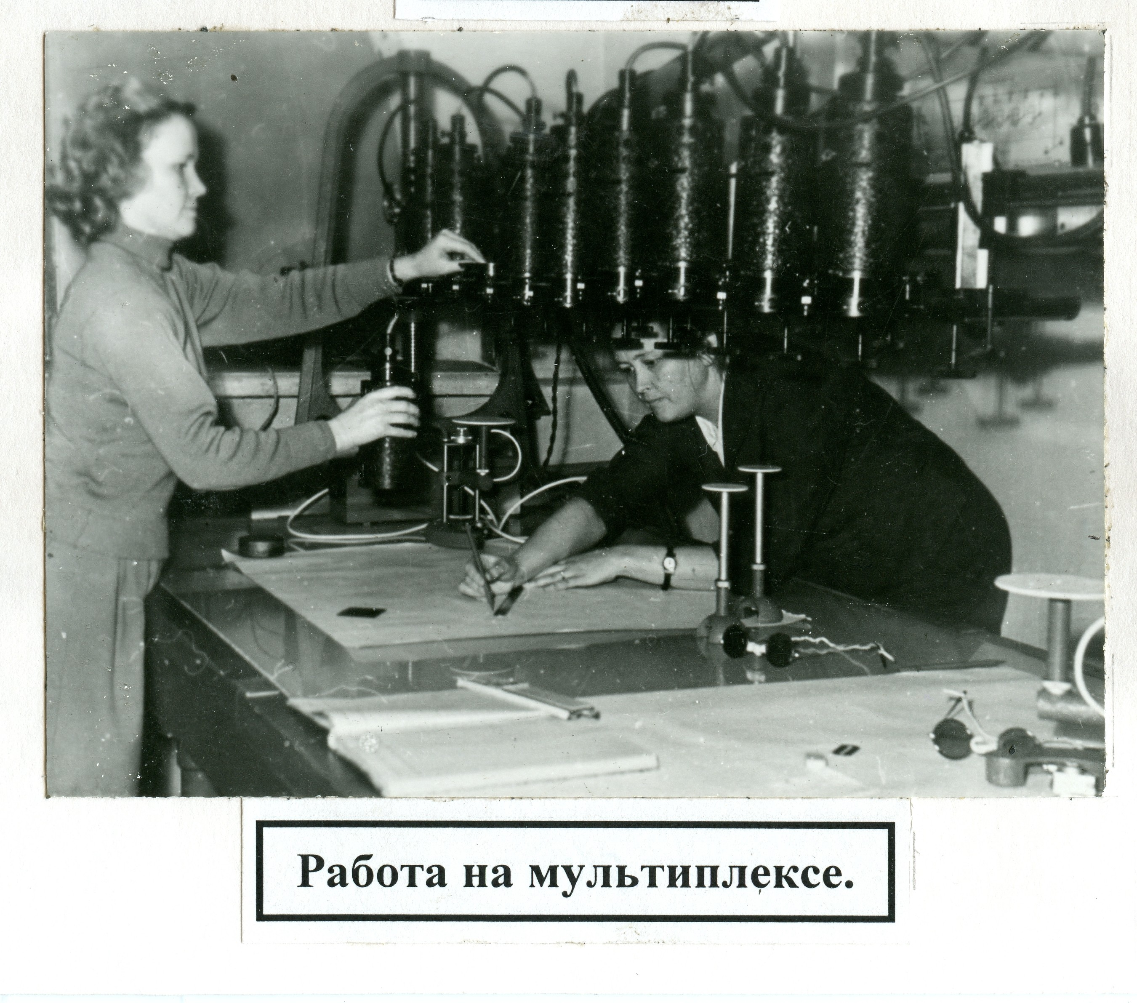
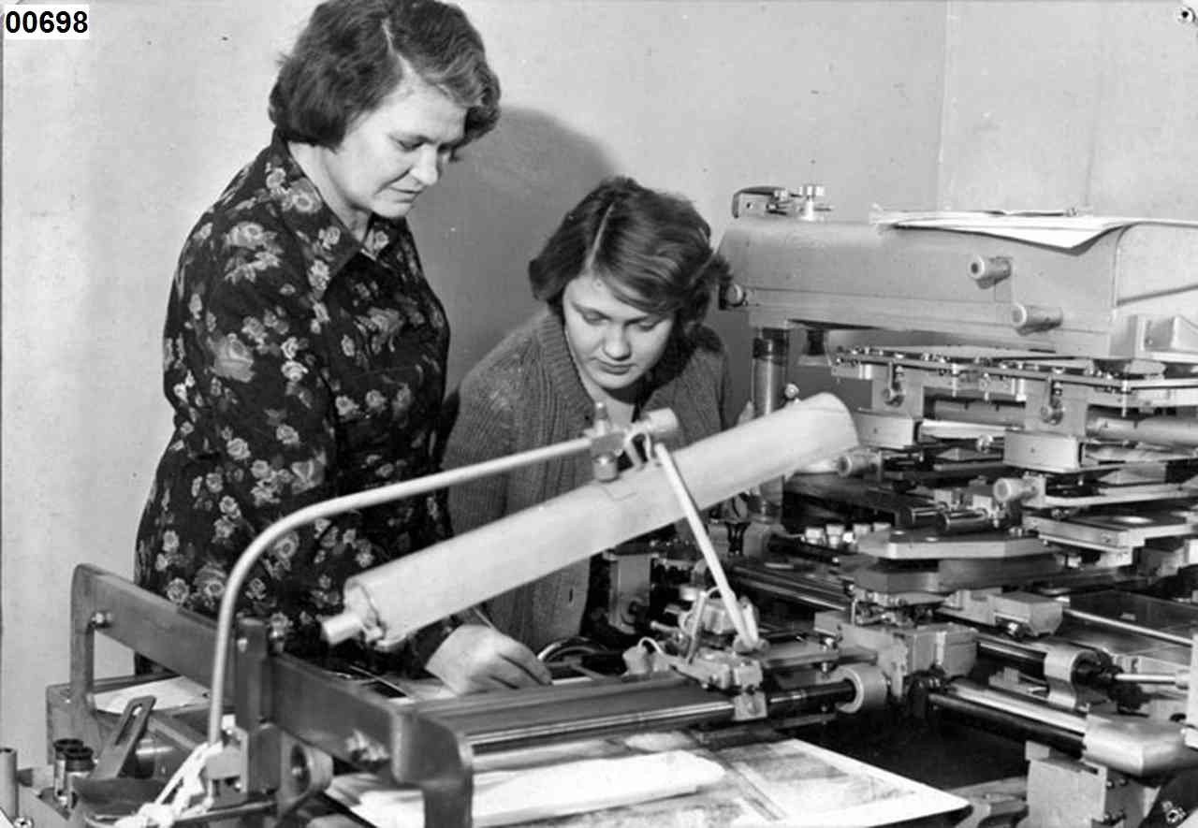
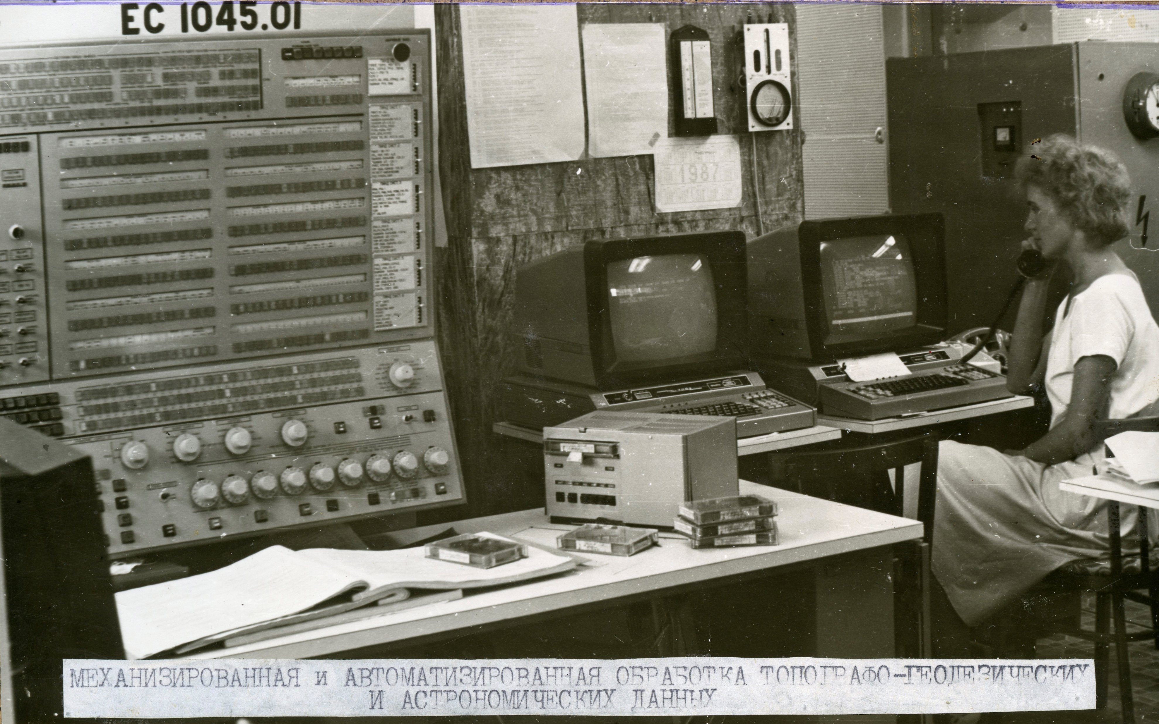
ХРОНОЛОГИЯ ТЕХНОЛОГИИ СОЗДАНИЯ ТОПОГРАФИЧЕСКИХ КАРТ
ГЕОДЕЗИЧЕСКИЙ МЕТОД – 1920 – 1935 гг. МЕНЗУЛЬНАЯ СЪМКА
АНАЛОГОВЫЙ МЕТОД – 1936 – 1972гг.
АНАЛОГОВАЯ АФС , СОЗДАНИЕ ТОПОГРАФИЧЕСКИХ КАРТ НА АНАЛОГОВЫХ СТЕРЕРЕОПРИБОРАХ
АНАЛИТИЧЕСКИЙ МЕТОД - 1973- 1993 гг. АНАЛОГОВАЯ АФС, ИСПОЛЬЗОВАНИЕ ЭВМ ДЛЯ АНАЛИТИЧЕСКОЙ ФОТОТРИАНГУЛЯЦИИ , СОЗДАНИЕ ТОПОГРАФИЧЕСКИХ КАРТ И КРУПНОМАСШТАБНЫХ ПЛАНОВ НА АНАЛОГОВЫХ СТЕРЕРЕОПРИБОРАХ
ЦИФРОВОЙ МЕТОД 1994 –до н. в. ЦИФРОВАЯ АФС, СТЕРЕОМОНИТОРЫ, ЦИФРОВАЯ ФОТОГРАММЕТРИЧЕСКАЯ СТАНЦИЯ PHOTOMOD .
ПЕРЕХОД ОТ 2D КАРТ К 3D МОДЕЛЯМ ТЕРРИТОРИЙ

Slide 7
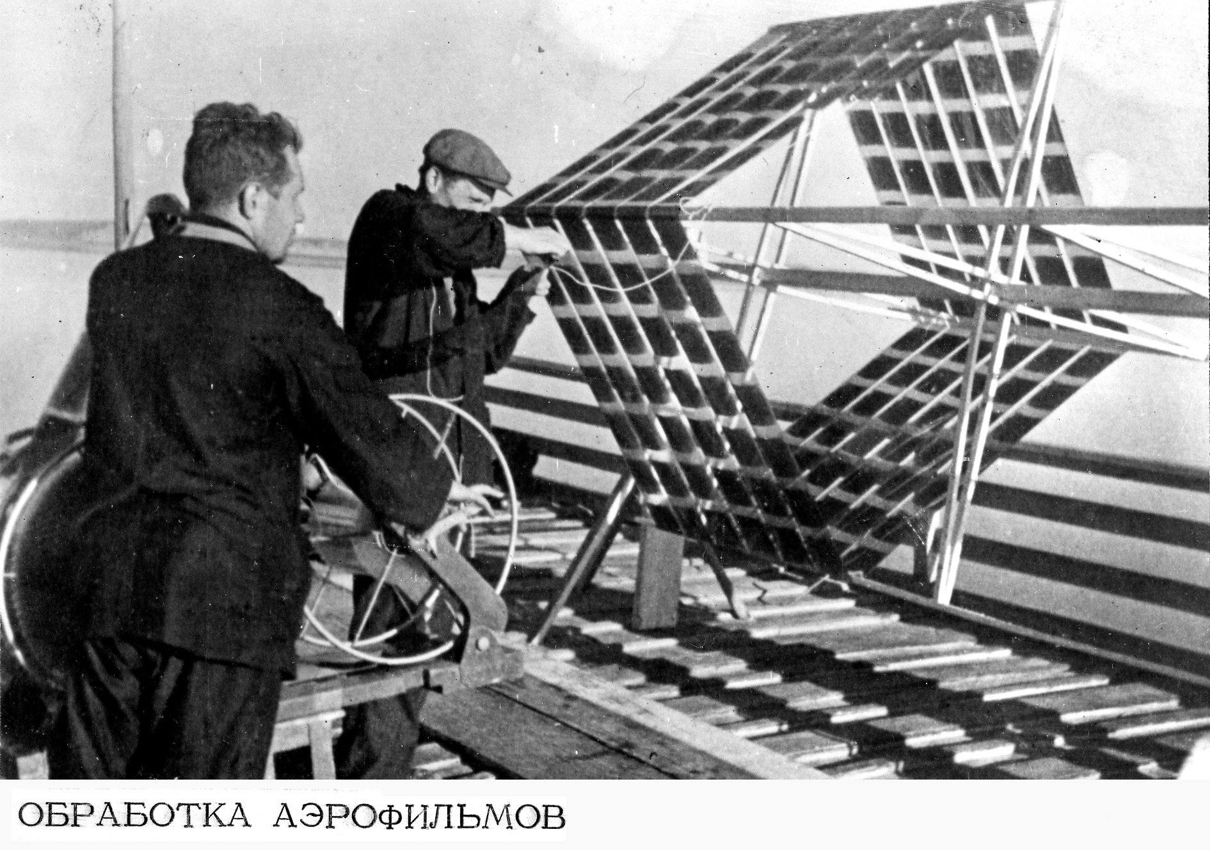

Slide 8
Фототриангуляция на оптических приборах 1953 г.

Slide 9
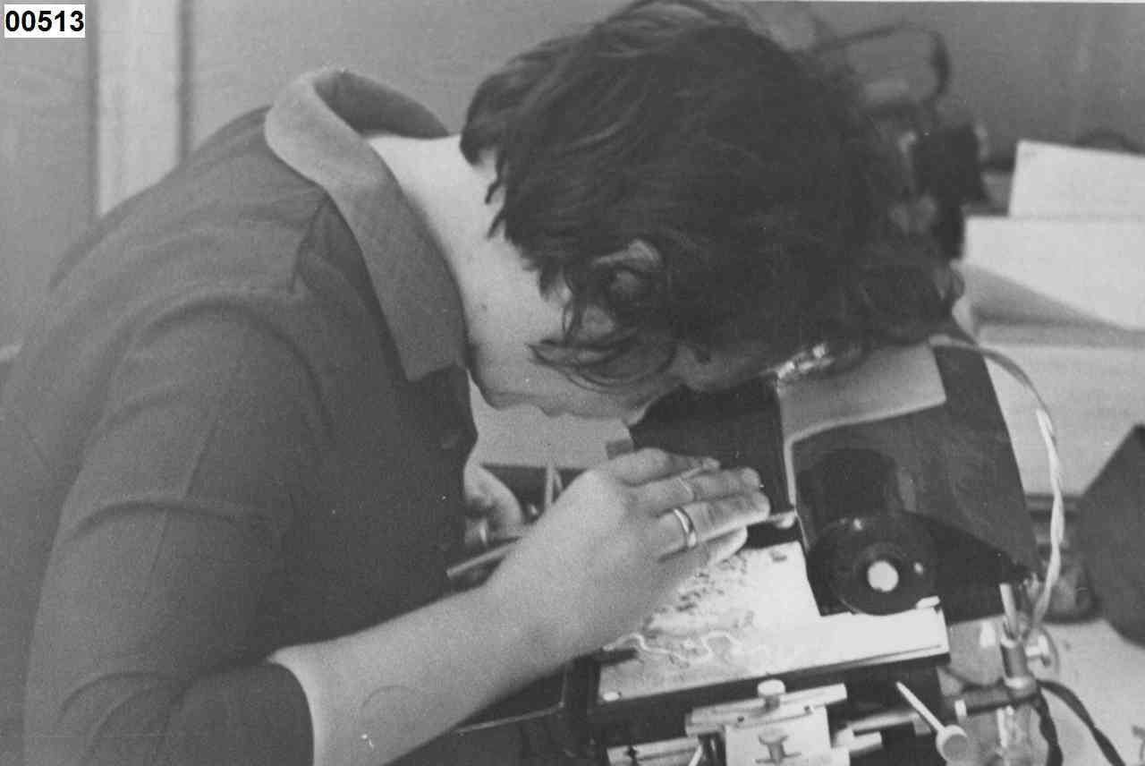
Создание карты масштаба 1:100 000 стереофограмметрическим методом с использованием стереоприбора СТД - 2 разработка НИИ под руководством Дробышева Ф. И.
1935 -1954 г.

Slide 10
Создание карты в масштабе 1: 25000 стереофограмметрическим методом с использованием стереоприборов СПР-2, СД- 3 (Разработка НИИ под руководством Романовского В. А., Дробышева Ф. И.)
1946 -1986 г.

Slide 11
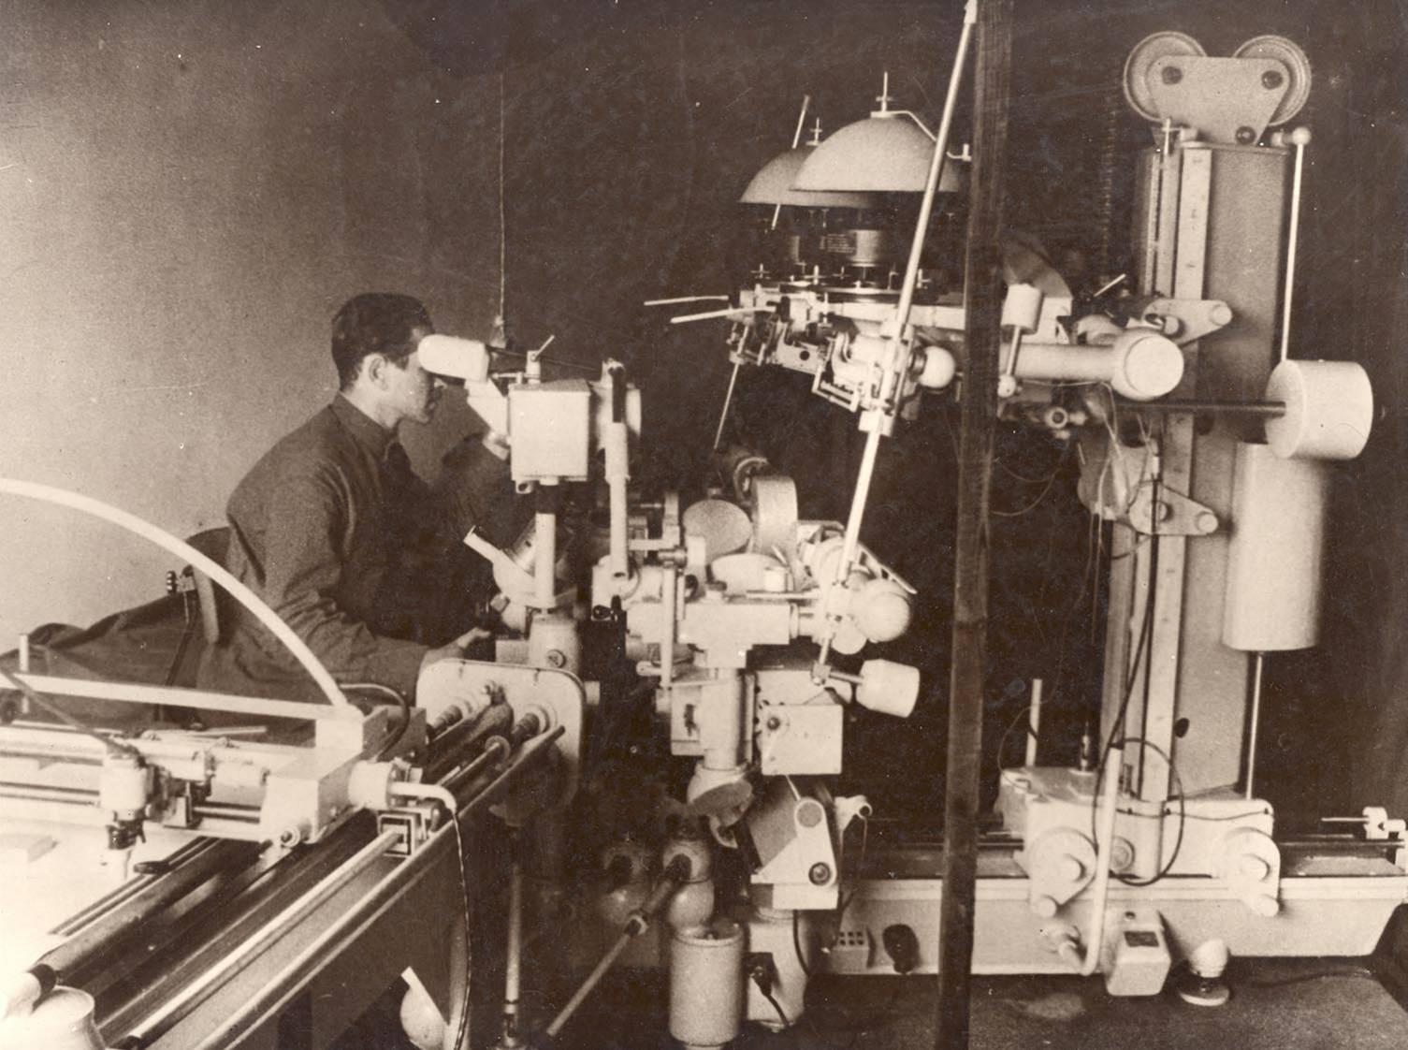
Создание карты в масштабе 1: 25000 стереофограмметрическим методом с использованием стереоприборов СПР-2, СД- 3 (Разработка НИИ под руководством Романовского В. А., Дробышева Ф. И.)
1946 -1986 г.

Slide 12
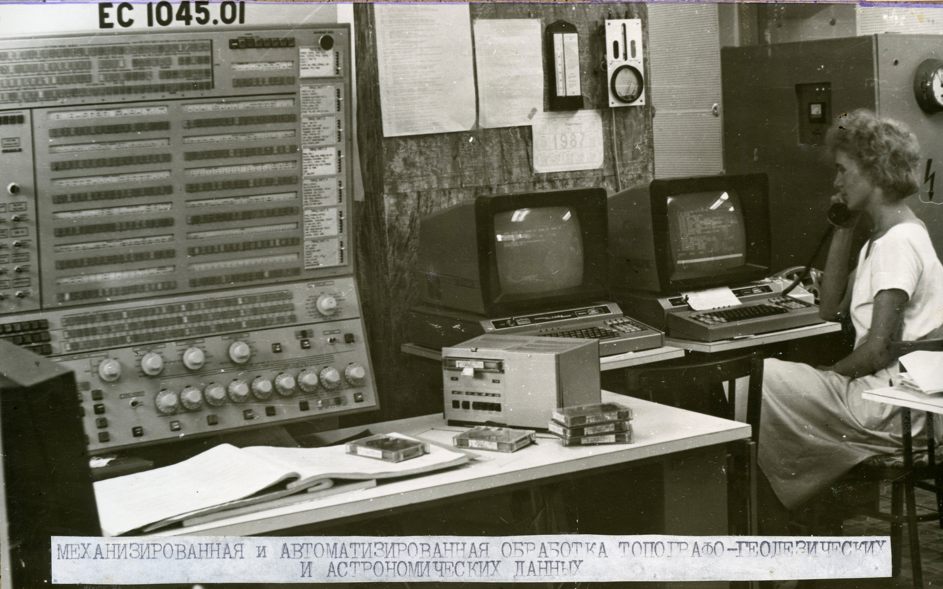
АНАЛИТИЧЕСКИЙ МЕТОД 1973- 1993 гг.
Фототриангуляция на ЭВМ программные комплексы, разработанные НИИ при ГУК СССР .

Slide 13
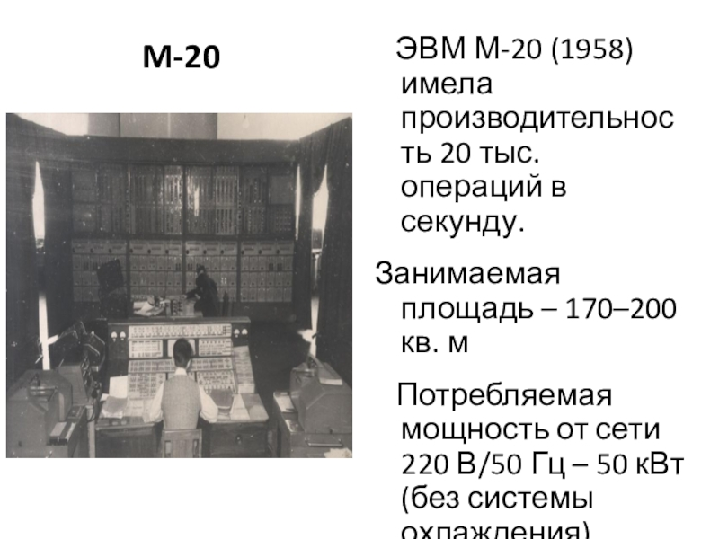

Slide 14
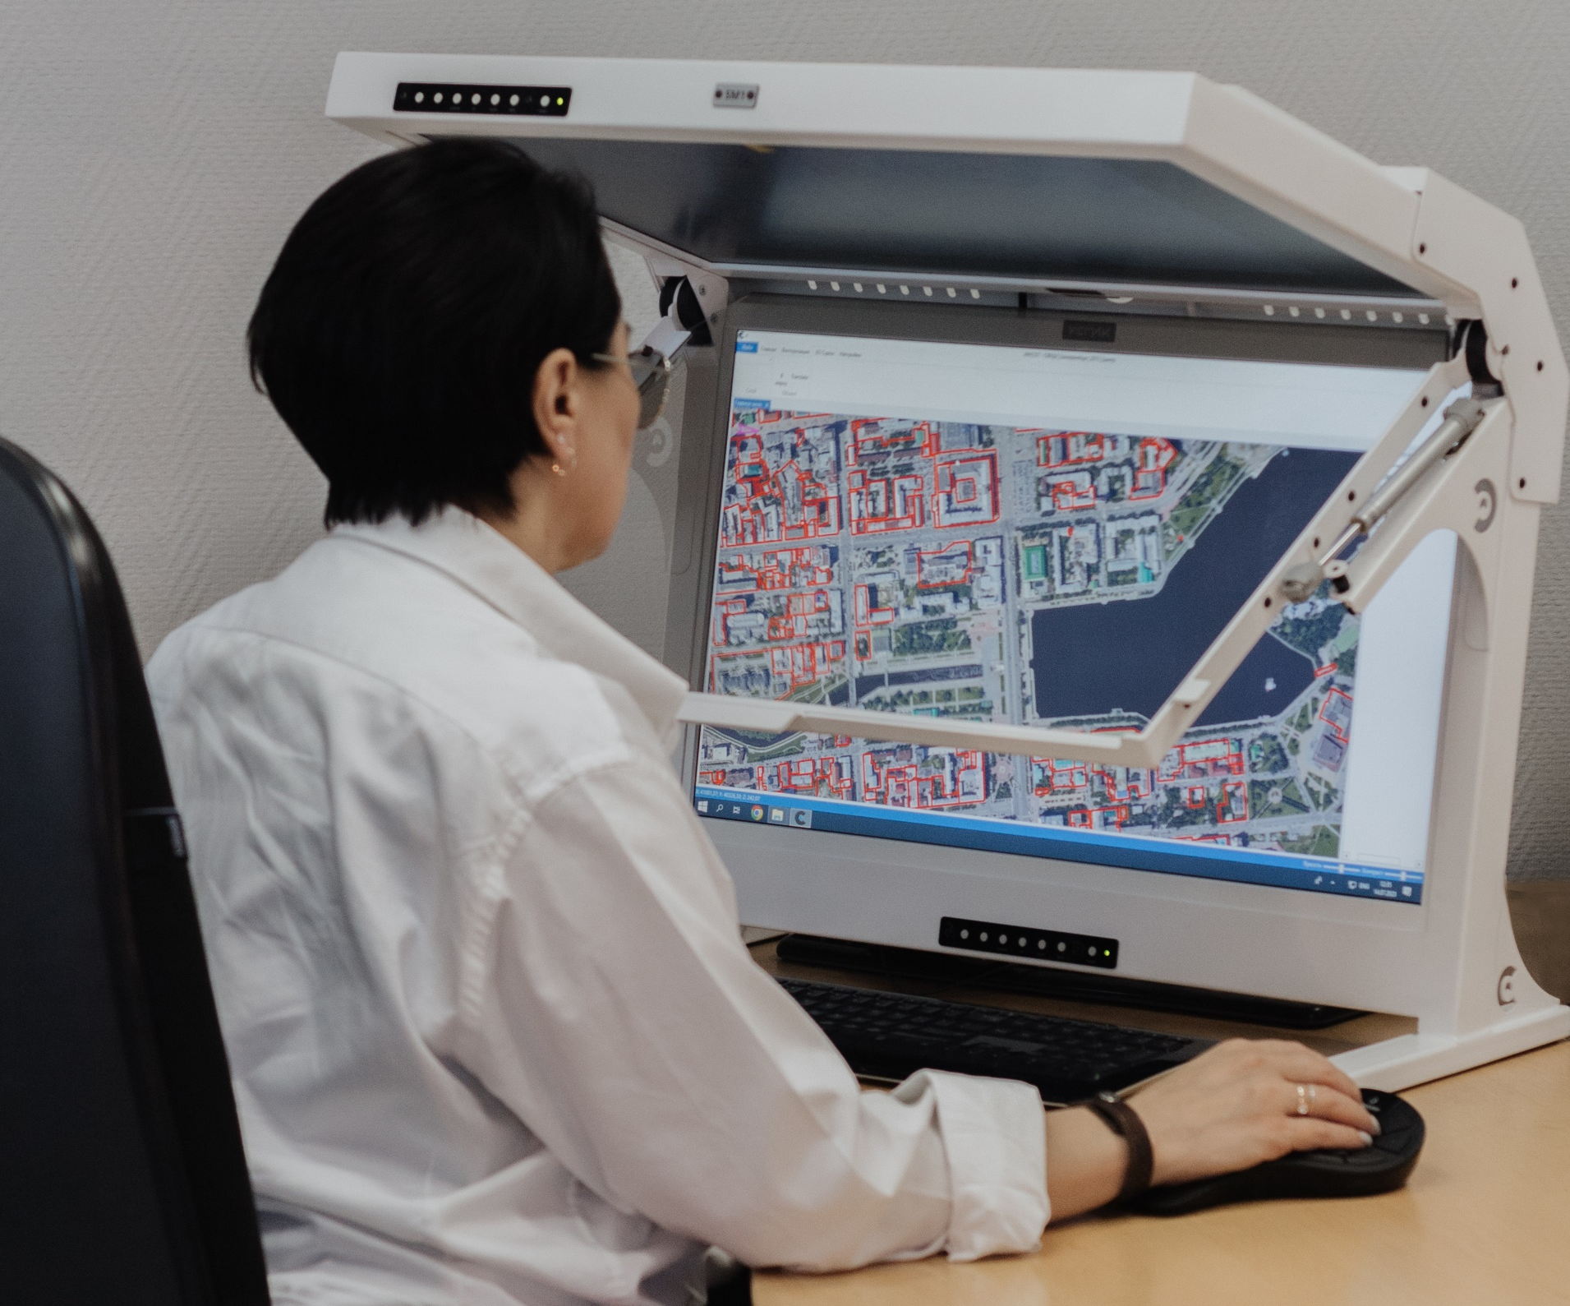
ЦИФРОВОЙ МЕТОД 1994 г. –до н. в. - цифровая АФС
- ПРОГРАММНОЕ ОБЕСПЕЧЕНИЕ: ЦФС PHOTOMOD, AGISOFT METASHAPE, КРЕДО, ПАНОРАМА
- СТЕРЕОМОНИТОРЫ

Slide 15
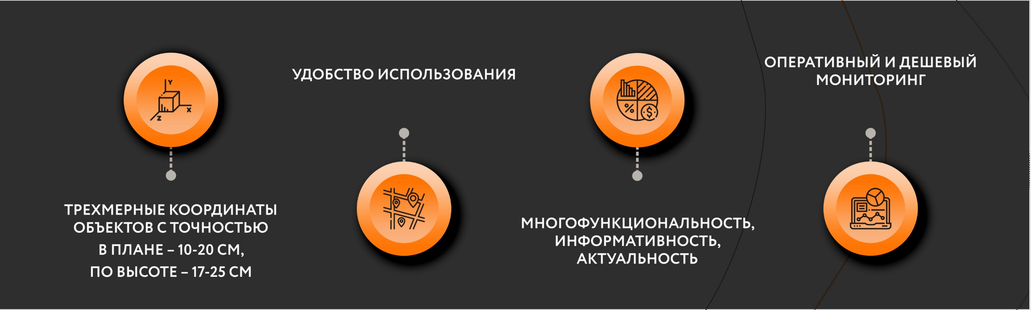
ЧТО НЕОБХОДИМО СОГЛАСНО ЗАКОНОДАТЕЛЬСТВУ РФ
ЕДИНООБРАЗНАЯ РЕАЛИСТИЧНАЯ ВЫСОКОТОЧНАЯ 3D МОДЕЛЬ ТЕРРИТОРИИ – БЕЗ ПОТЕРЬ, ИЗЪЯТИЙ И ОБОБЩЕНИЙ

Slide 16
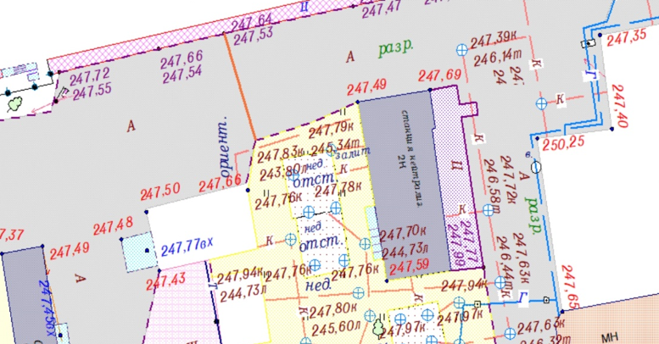
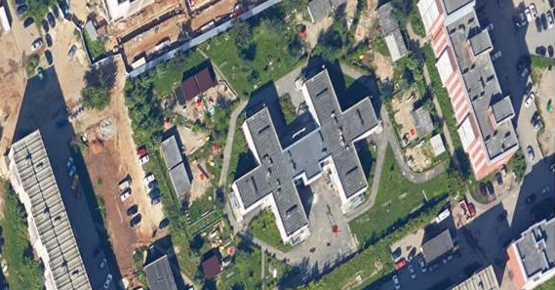
ЧТО ИМЕЕТСЯ В РЕГИОНАХ
ТОПОГРАФИЧЕСКИЕ ПЛАНЫ
СУЩЕСТВУЮЩИЕ ПРОСТРАНСТВЕННЫЕ ДАННЫЕ (ПД):
ОТОБРАЖЕНИЕ НА ДВУХМЕРНЫХ ОРТОФОТОРЛАНАХ НЕПОЛНОЕ, СМЕЩЕНИЕ ИЗОБРАЖЕНИЙ ЗДАНИЙ
НЕТ ЕДИНОГО ОБЪЕМНОГО ВОСПРИЯТИЯ ТЕРРИТОРИИ
ДЛИТЕЛЬНЫЙ И ДОРОГОСТОЯЩИЙ ПРОЦЕСС СОЗДАНИЯ
НЕОБХОДИМЫ ПРОФЕССИОНАЛЬНЫЕ НАВЫКИ ДЛЯ ПРОЧТЕНИЯ ЗАКОДИРОВАННОЙ ИНФОРМАЦИИ
ДВУХМЕРНЫЕ ОРТОФОТОПЛАНЫ
6
Notes:
Городам нужны качественные данные БЫСТРО И ДЕШЕВО

Slide 17
ПРОБЛЕМЫ СОЗДАНИЯ ГЕОПРОСТРАНСТВЕННЫХ ДАННЫХ
Что имеем:
АППАРАТНО-ПРОГРАММНОЕ обеспечение:
- БПЛА, В Т.Ч. ВЕРТИКАЛЬНОГО ВЗЛЕТА, КОПТЕРЫ;
- ПРОГРАММНОЕ ОБЕСПЕЧЕНИЕ: ЦФС PHOTOMOD, AGISOFT METASHAPE, КРЕДО, ПАНОРАМА;
- СТЕРЕОМОНИТОРЫ
Что сдерживает?
1 Низкий научно технический потенциал
2 Низкая компетенция заказчика
3 Низкий уровень исполнения

Slide 18
Действительно, многие ответы в нашем опросе повторяли следующие жалобы: «Спрос на наши услуги намного выше. Однако мы ограничены в использовании спроса из-за нехватки обученного и опытного персонала. Нехватка кадров создавалась в течение нескольких лет, но теперь мы достигли точки, когда доступная рабочая сила просто слишком мала, чтобы удовлетворить рыночный спрос. Это создает угрозу будущему геопространственной отрасли, поскольку ограничивает ее способность к инновациям и росту».
Как извлечь выгоду из возможностей золотой эры геопространственных данных Вим Ван Веген 16 февраля 2022 г. (GIMI)

Slide 19
ПРЕДЛОЖЕНИЕ
Проблема создания реалистичных геопространственных данных
- Практически отсутствуют отраслевые исследования, всесторонний анализ, экспертиза предлагаемых решений.
- Организации, которые хотят внедрить 3D в качестве платформы, часто не имеют для этого новейших знаний и навыков
Для решения этой проблемы предлагается :
- Возродить научно-исследовательский институт ЦНИИГАИК
- Создать независимый центр компетенции с функциями:
- взаимодействие с государственными органами
- проведения надежной экспертизы работ
- получение компетентных разъяснений и консультаций как исполнителей, так и заказчиков

Slide 20
НАУЧНО-ИССЛЕДОВСКИЕ РАБОТЫ РФ
Наименование | Количество НИИ
Министерство строительства и жилищно-коммунального хозяйства | 5 (пять)
Министерство природных ресурсов и экологии | 7 (семь)
Министерство цифрового развития, связи и массовых коммуникаций | 3 (три)
Министерство транспорта | 3 (три)
ГК Роскосмос | 7 (семь)
ПАО «Газпром» | 3 (три)
ОАО «РЖД» | 4 (четыре)

Slide 21
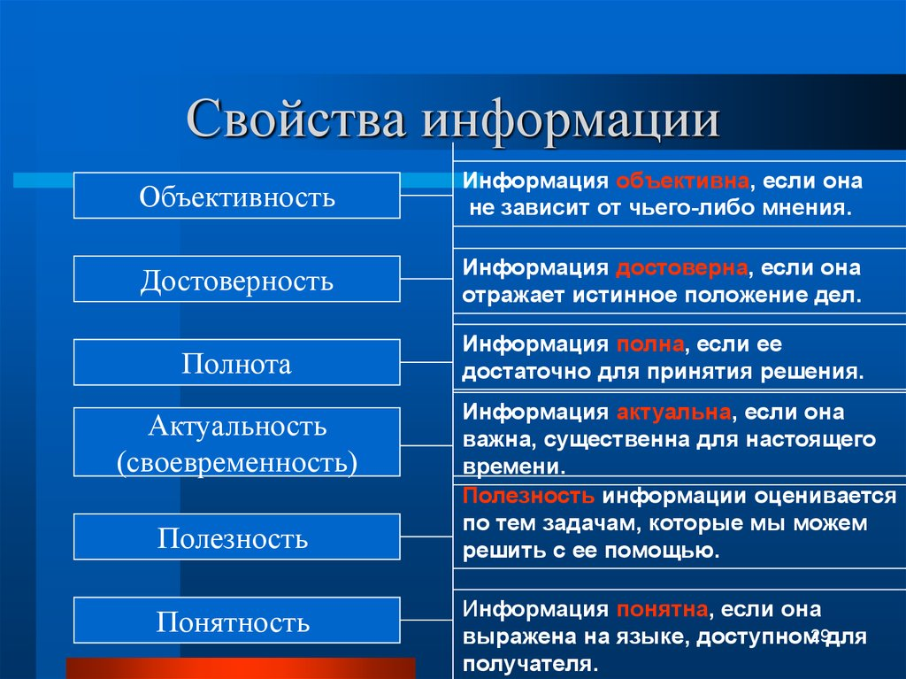
БЛАГОДАРЮ ЗА ВНИМАНИЕ!
«Помимо того, что геопространственные данные являются трехмерной виртуальной копией прошлого, текущего и будущего состояний территории – ОНИ должны содержать функцию самооценки, основанную на постоянных обновлениях, и обеспечивать механизм взаимодействия для оценки сценариев «что, если»»
АЛЯБЬЕВ АЛЕКСАНДР АЛЕКСАНДРОВИЧ, К.Т.Н. 8(912) 230 77 31, fgmkart@rambler.ru

Slide 22
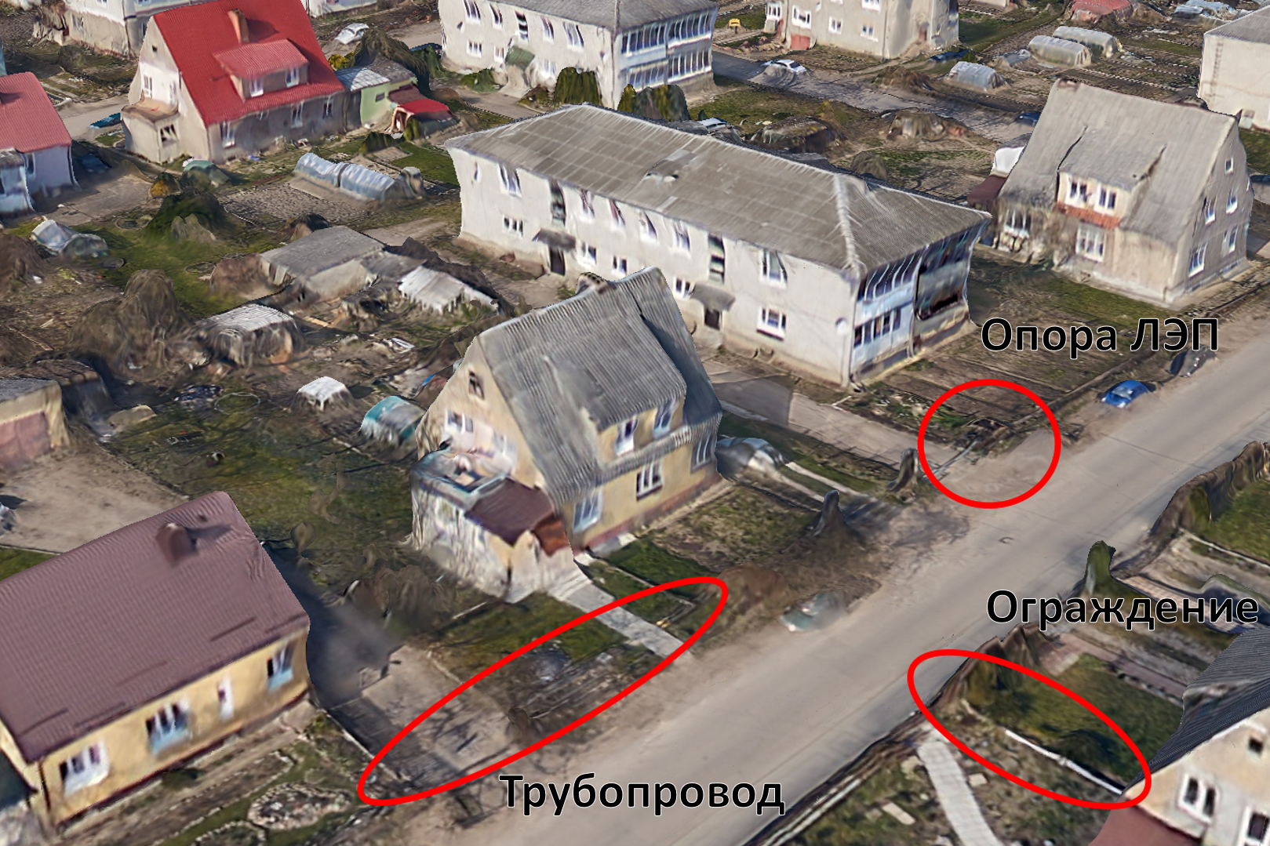
3D MESH МОДЕЛЬ
Город Гусев, Калининградская область
Отсутствуют трубопроводы, опора ЛЭП, ограждения Аэрофотосъемка выполнена надирной камерой с перекрытием 60/70, и двумя наклонными камерами, установленными под углом 30° с перекрытием 80/70 перекрестными маршрутами аэрофотосъемки
8

Slide 23
3D ВЕКТОРНАЯ МОДЕЛЬ
Город Стамбул
3D векторная модель, здания уровня LOD 2, LOD 3
Высокая трудоемкость и стоимость создания Неполная информативность Высокий уровень профессионализма создателей
9

